Slide 1
Выполнила:
Воспитатель
КомпанеецИ.В.
2020 год

Slide 2
Участники проекта:
Воспитатель, музыкальный работник, дети средней группы «Ласточка»,родители Тип проекта: По составу участников: групповой По срокам реализации: краткосрочный. Срок реализации проекта: с 25.02.2020 по 06.03.2020

Slide 3
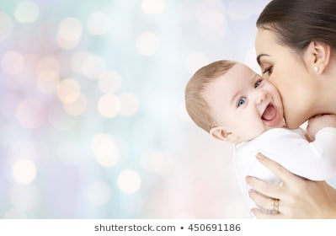
Актуальность проекта
Мама — это самый главный человек для ребенка .У мамы самое верное и чуткое сердце, в нем никогда не гаснет любовь. И сколько бы ни было человеку лет, ему всегда нужна мама. И чем больше наша любовь к маме, тем радостнее и светлее жизнь. Мама может показать, как справиться с тревогами и несбывшимися ожиданиями, как пережить взлеты и падения, успехи и неудачи. Почти ежедневно воспитателю приходится слышать о том, что тот или иной малыш не желает одеваться, идти домой или даже начинает бить свою маму только потому, что она не купила ему сок или конфету, не застегнула ботинки. В преддверии приближающегося дня 8 марта остро встает необходимость в поднятии статуса матери в глазах ребенка, воспитании уважения, заботы и любви к ней . Нужно обязательно воспитывать у ребенка любовь к маме, чтобы дети знали и понимали, что мама значит в судьбе каждого из них.

Slide 4
Цель проекта:
воспитывать любовь и уважение к самому близкому и родному человеку — маме, радовать хорошими делами и поступками. Воспитывать умение ценить мамину заботу.

Slide 5
Познавательное развитие
Сформировать представление о празднике всех женщин. Учить отвечать на вопросы правильно строить предложения в рассказе о мамы, активизировать словарный запас детей, вызвать желание рассказать о взаимоотношениях с мамой, поделится мыслями и чувствами о своей маме.

Slide 6
Художественно-эстетическое развитие
Способствовать развитию творческих способностей. Содействовать возникновению положительного эмоционального отклика на литературные и музыкальные произведения Формировать интерес к занятиям изобразительной деятельностью. Учить в рисовании, аппликации изображать простые предметы, передавая их образную выразительность. Привлекать детей в подготовке к празднику, к изготовлению подарков мамам. Воспитывать у детей эмоциональную отзывчивость на музыку. Способствовать развитию певческих навыков: петь без напряжения ,в одном темпе со всеми, чисто и ясно произносить слова, передавать характер песни .

Slide 7
Этапы проекта
Первый этап: Информационный.
Второй этап: Выставка поделок «Золотые руки мамы»
Третий этап: Фотовыставка «Мамина улыбка»
Четвертый этап: Сюжетно-ролевая игра «Дочки-матери»
Пятый этап: Изготовление подарков маме.
Шестой этап: Праздник мам

Slide 8
Предполагаемый результат:
расширяются представления детей о своей маме, ее увлечениях, индивидуальных особенностях; дети осознают значимость мамы в жизни каждого человека; дети умеют проявлять внимательное, заботливое, уважительное и благодарное отношение к своей маме; дети проявляют стремление помочь маме.

Slide 9
Информационный этап Беседы:
«Что за праздник 8 марта» «Чем можно порадовать маму?» «Как и зачем помогать маме» «У наших девочек праздник» Рассматривание и обсуждение: картин
«Какую домашнюю работу делает мама?»

Slide 10
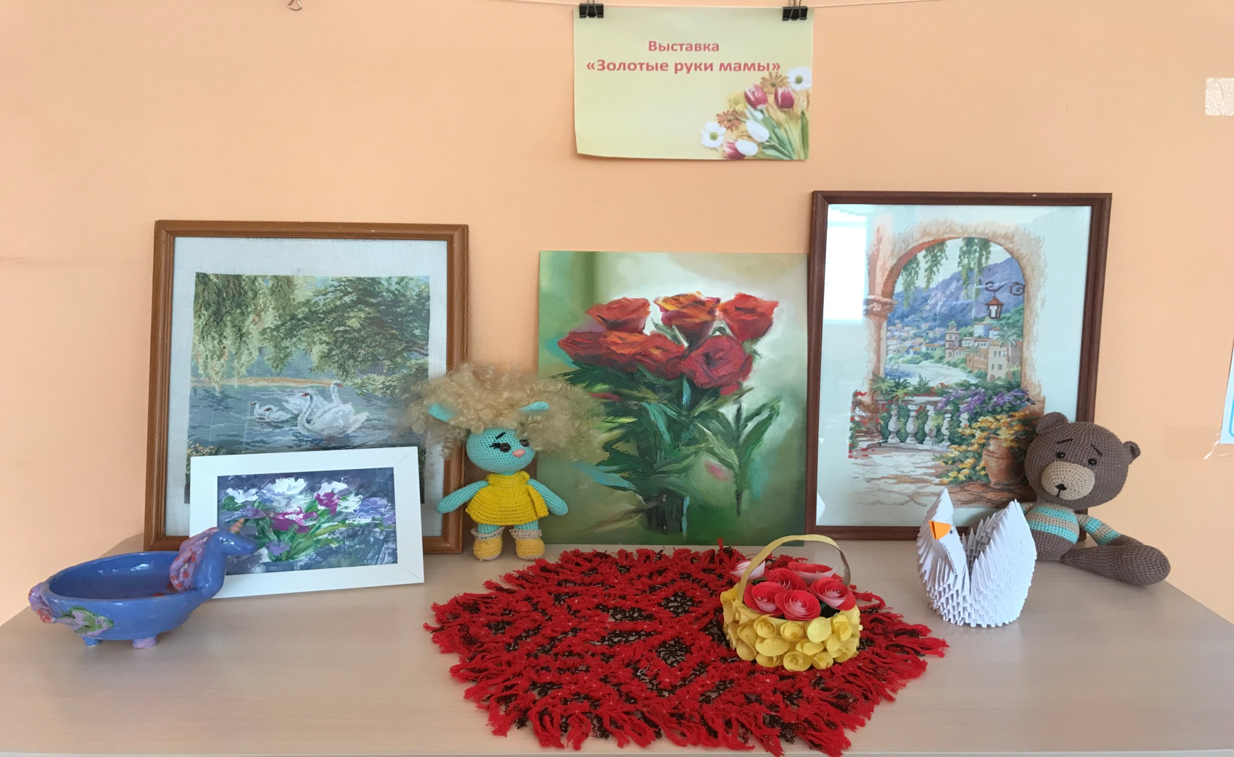
Выставка: «Золотые руки мамы»

Slide 11
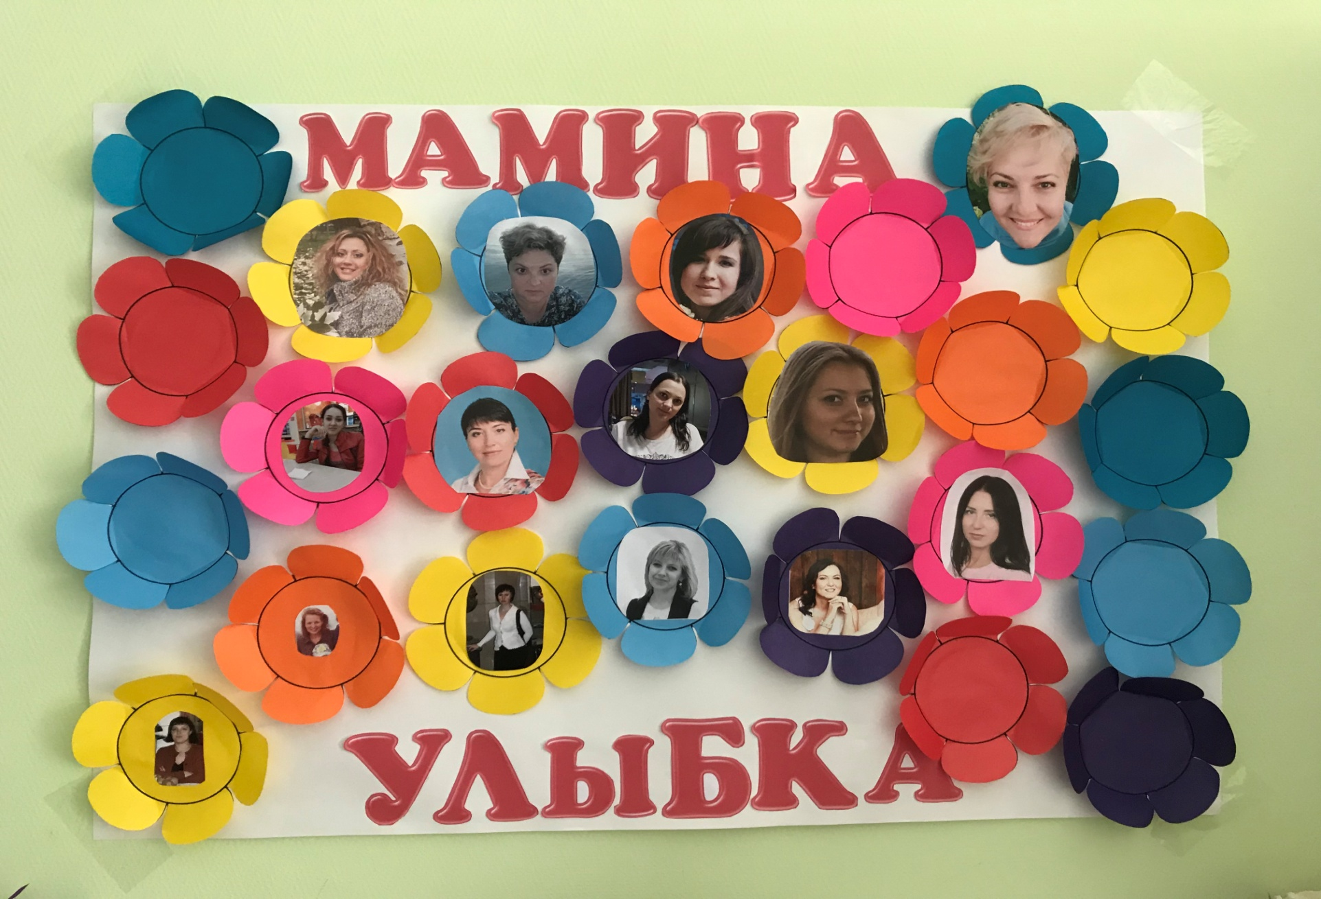
Фотовыставка: «Мамина улыбка»

Slide 12
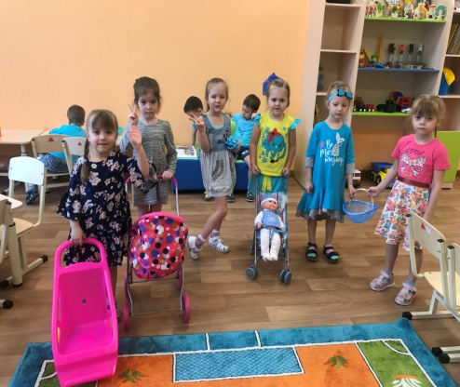
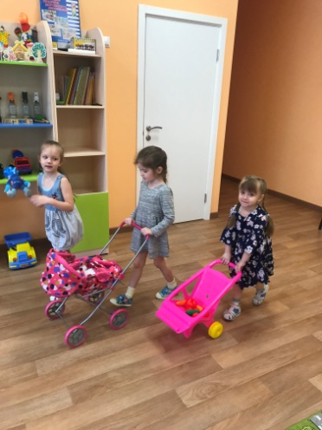
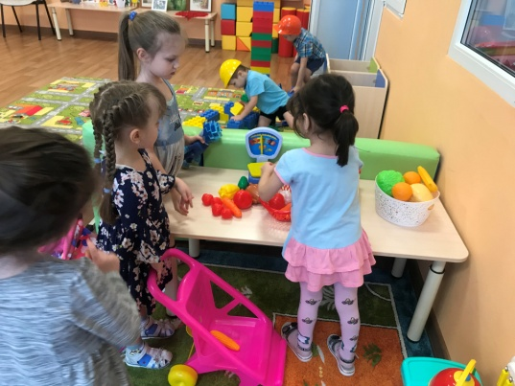
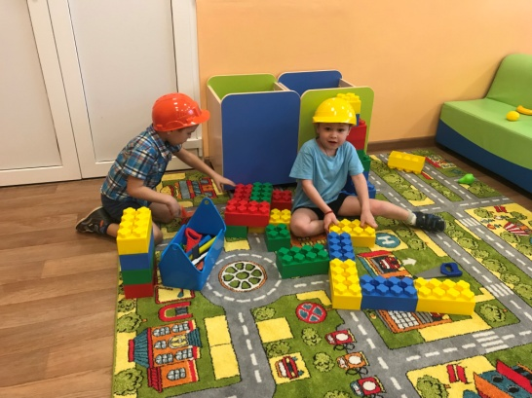
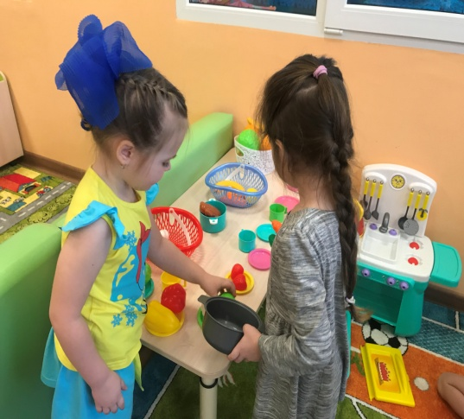
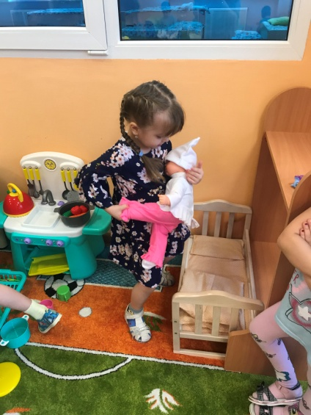
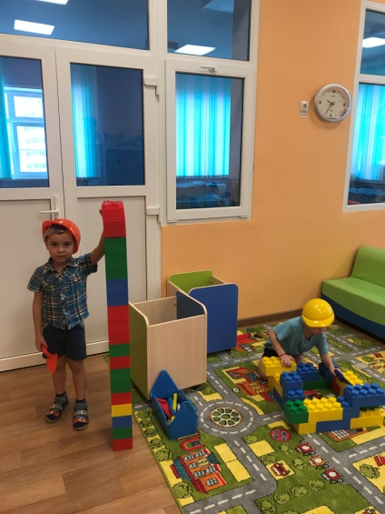
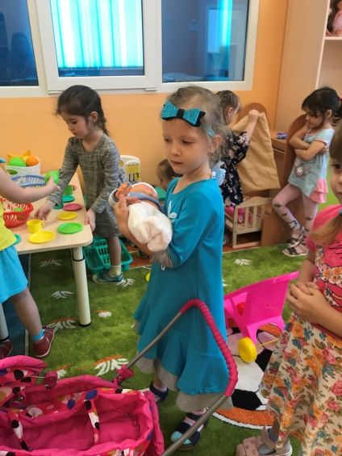
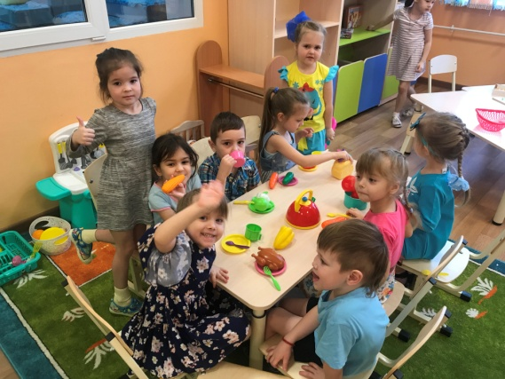
Сюжетно-ролевая игра «Дочки-матери»

Slide 13
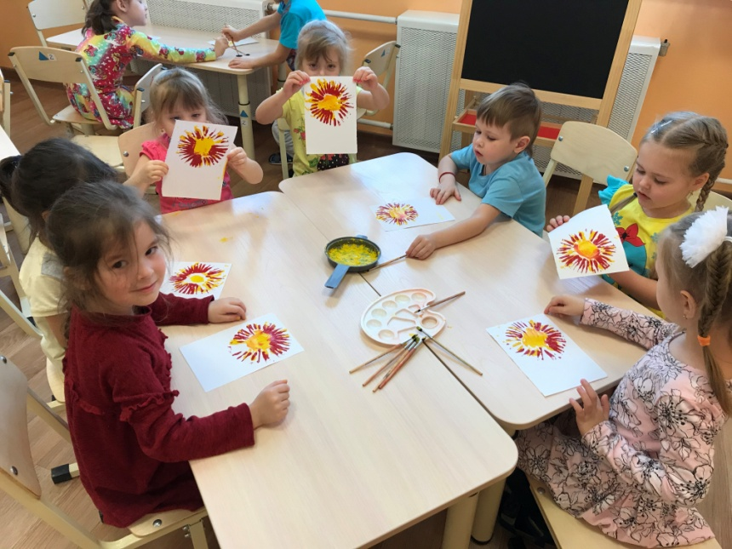
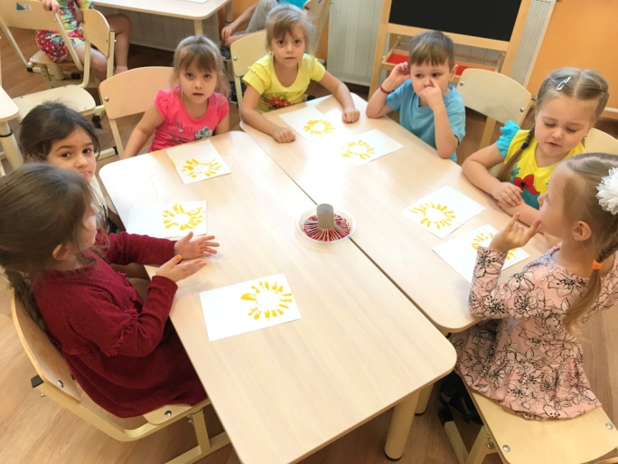
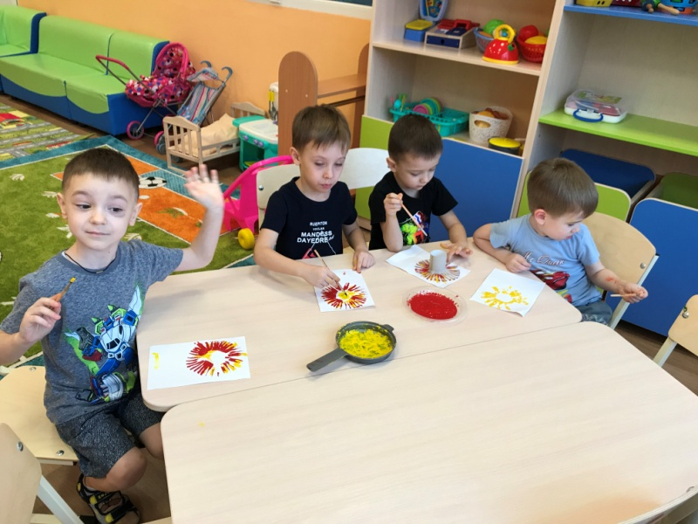
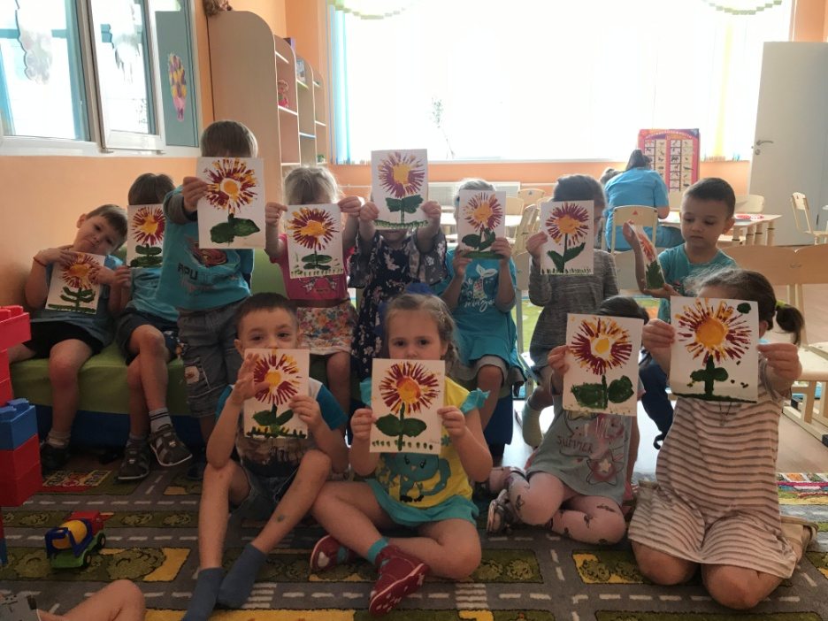
Изготовление подарков маме

Slide 14
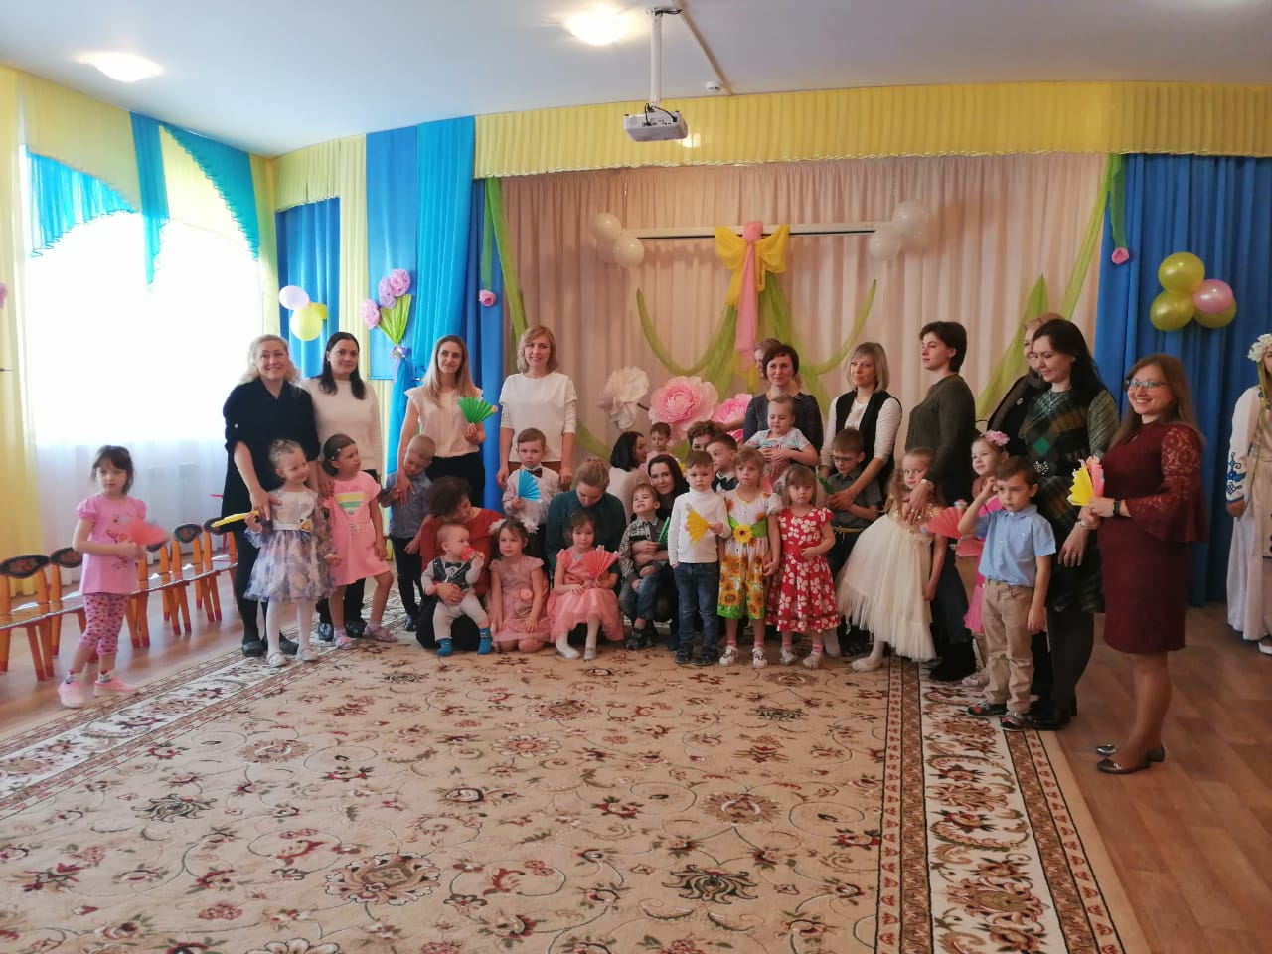
Праздник мам

